Slide 1
NODEJS特点
它是一个Javascript运行环境
依赖于Chrome V8引擎进行代码解释
事件驱动
非阻塞I/O
轻量、可伸缩，适于实时数据交互应用
6. 单进程，单线程

Slide 2
NodeJS带来的对系统瓶颈的解决方案
它的出现确实能为我们解决现实当中系统瓶颈提供了新的思路和方案，下面我们看看它能解决什么问题
1. 并发连接
系统线程模型 举例：银行排队办理业务
多线程、线程池模型 举例：

Slide 3
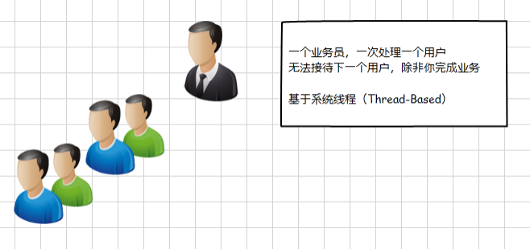
系统线程模型

Slide 4
这种模型的问题显而易见，服务端只有一个线程，并发请求（用户）到达只能处理一个，其余的要先等待，这就是阻塞，正在享受服务的请求阻塞后面的请求了

Slide 5
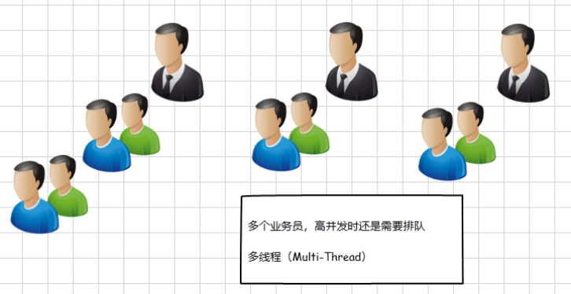
多线程、线程池模型

Slide 6
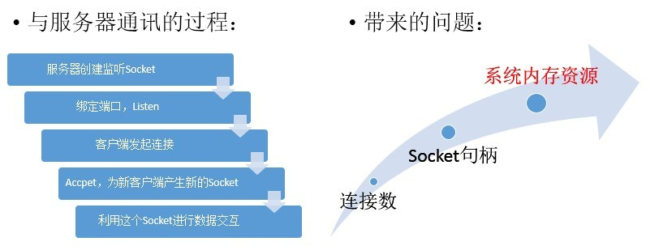
这个模型已经比上一个有所进步，它调节服务端线程的数量来提高对并发请求的接收和响应，但并发量高的时候，请求仍然需要等待，它有个更严重的问题： 回到代码层面上来讲，我们看看客户端请求与服务端通讯的过程：

Slide 7
NODEJS解决方案
服务端与客户端每建立一个连接，都要为这个连接分配一套配套的资源，主要体现为系统内存资源，以PHP为例，维护一个连接可能需要20M的内存
这就是为什么一般并发量一大，就需要多开服务器
那么NodeJS是怎么解决这个问题的呢？
我们来看另外一个模型，想象一下我们在快餐店点餐吃饭的场景

Slide 8
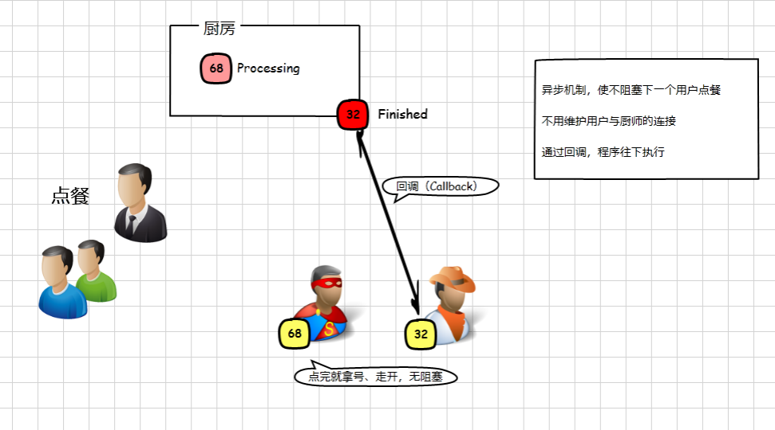

Slide 9
我们同样是要发起请求，等待服务器端响应；但是与银行例子不同的是，这次我们点完餐后拿到了一个号码，
拿到号码，我们往往会在位置上等待，而在我们后面的请求会继续得到处理，同样是拿了一个号码然后到一旁等待，接待员能一直进行处理。
等到饭菜做号了，会喊号码，我们拿到了自己的饭菜，进行后续的处理（吃饭）
这个喊号码的动作在NodeJS中叫做回调（Callback），能在事件（烧菜，I/O）处理完成后继续执行后面的逻辑（吃饭），
这体现了NodeJS的显著特点，异步机制、事件驱动
整个过程没有阻塞新用户的连接（点餐），也不需要维护已经点餐的用户与厨师的连接
基于这样的机制，理论上陆续有用户请求连接，NodeJS都可以进行响应，因此NodeJS能支持比Java、PHP程序更高的并发量
虽然维护事件队列也需要成本，再由于NodeJS是单线程，事件队列越长，得到响应的时间就越长，并发量上去还是会力不从心

Slide 10
NodeJS是怎么解决并发连接这个问题的：
更改连接到服务器的方式，每个连接发射（emit）一个在NodeJS引擎进程中运行的事件（Event），放进事件队列当中，
而不是为每个连接生成一个新的OS线程（并为其分配一些配套内存）

Slide 11
I/O阻塞
NodeJS解决的另外一个问题是I/O阻塞，看看这样的业务场景：需要从多个数据源拉取数据，然后进行处理

Slide 12
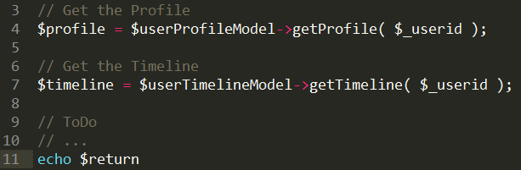
串行获取数据，这是我们一般的解决方案，以PHP为例 假如获取profile和timeline操作各需要1S，那么串行获取就需要2S

Slide 13
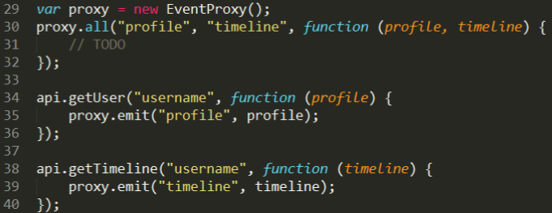
NodeJS非阻塞I/O，发射/监听事件来控制执行过程

Slide 14
NodeJS遇到I/O事件会创建一个线程去执行，然后主线程会继续往下执行的，
因此，拿profile的动作触发一个I/O事件，马上就会执行拿timeline的动作，
两个动作并行执行，假如各需要1S，那么总的时间也就是1S
它们的I/O操作执行完成后，发射一个事件，profile和timeline，
事件代理接收后继续往下执行后面的逻辑，这就是NodeJS非阻塞I/O的特点

